Slide 1
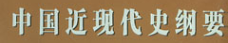
中国近现代史纲要
下编 从新中国成立到社会主义
现代化建设新时期
综述： 辉煌的历史征程

Slide 2
重点内容：
国内主要矛盾的发展变化
1957年--1976年党内正确与错误思想的消长
“文化大革命”和“文化大革命”时期的区别与联系
新中国成立后的历史阶段划分

Slide 3
一、中华人民共和国的成立
（一）中国人民政治协商会议的召开
1949年6月15日，新政协筹备会在北平成立。
毛泽东被推为筹备会常务委员会主任，周恩来、李济深、沈钧儒、郭沫若、陈叔通为副主任。下设六个小组。负责拟定参加新政协的单位及代表名单、起草新政协组织条例、共同纲领、大会宣言，拟定政府方案、国旗、国歌、国徽方案六项筹备工作。

Slide 4
政协筹备会议期间，正式确定了新中国的国名为“中华人民共和国”、确定政协会议的名称为“中国人民政治协商会议 ”。

Slide 5
1949年9月21日至30日，中国人民政治协商会议第一届全体会议在北平召开。
会议通过《中华人民共和国中央人民政府组织法》、《中国人民政治协商会议组织法》和《关于中华人民共和国国都、纪年、国歌、国旗的决议》。

Slide 6

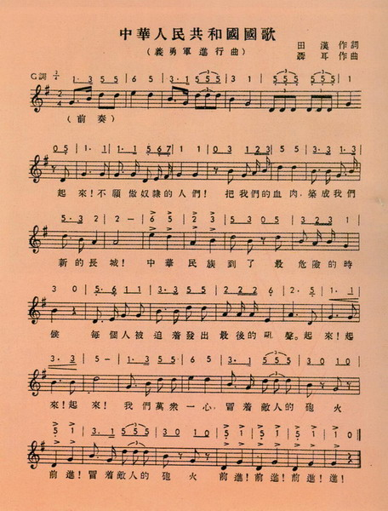
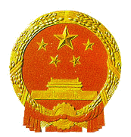
中华人民共和国国旗、国徽、国歌

Slide 7
9月30日，会议选举毛泽东等180人为政协第一届全国委员会委员(10月9日毛泽东当选为主席)；毛泽东等63人为中央人民政府委员会委员，毛泽东为主席，朱德、刘少奇、宋庆龄、李济深、张澜、高岗为副主席。至此，筹建新中国的伟大使命宣告完成。

Slide 8
（二）《共同纲领》的制定
共同纲领是新中国的第一部大宪章，它在一个时期内起着临时宪法的作用。中华人民共和国中央人民政府成立后，立即宣布接受共同纲领“为本政府的施政方针”。

Slide 9
（三）中央人民政府成立——开国大典
1949年10月1日，中华人民共和国中央人民政府主席毛泽东率全体政府委员在首都北京就职，并主持召开中央人民政府委员会第一次会议。会议一致决议：宣告中华人民共和国中央人民政府成立，接受中国人民政治协商会议共同纲领为本政府的施政方针。

Slide 10
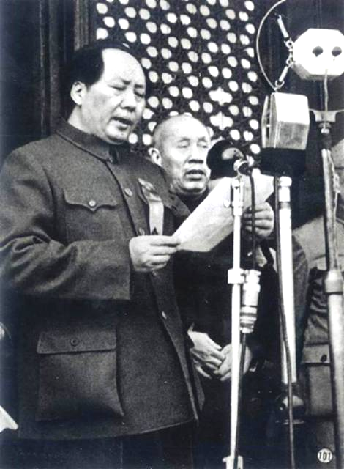
开国大典
1949年10月1日下午3时 ，首都军民30万人在北京天安门广场举行开国大典，毛泽东按动电钮，升起第一面五星红旗，庄严宣布：“中华人民共和国中央人民政府已于本日成立了！”

Slide 11
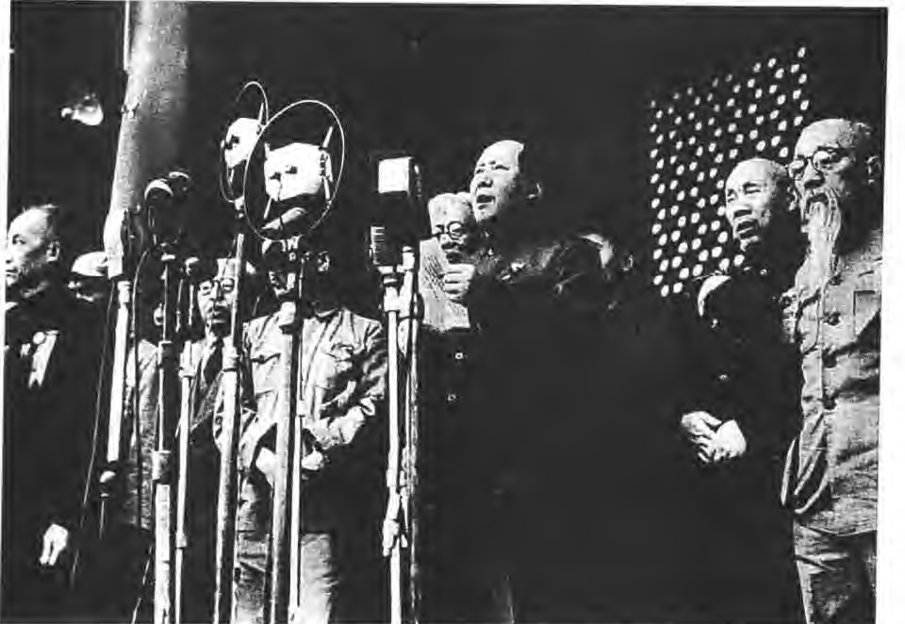

Slide 12
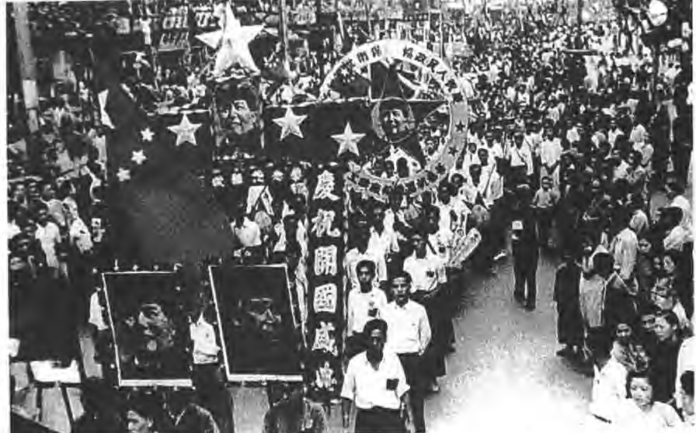

Slide 13
（四）新中国的成立开辟了中国历史新纪元
1.新中国的成立，开辟了中国历史的新纪元。近代以来饱受欺凌的中华民族，从此站立起来了，半殖民地的中国变成了一个真正独立自主的国家。
2.千百年来由少数剥削者主宰国家、统治人民的历史宣告结束，人民大众成为国家的主人。

Slide 14
3.结束了国家分裂和战乱的局面，解放统一了大陆地区。
4.中国共产党成为全国政权的执政党，为巩固新民主主义革命的成功和走向社会主义提供了根本的政治保证。
5.在政治经济文化等方面为走向社会主义创造了有利条件。

Slide 15
同时，新中国的成立是全世界进步人类的继俄国十月革命又一个伟大胜利。它打破了帝国主义的东方战线，严重打击了世界殖民体系，极大增强了人民民主和社会主义阵营的力量。这对于改变世界力量格局，维护世界和平和正义事业，推动世界走向进步和光明，具有深远的影响。也给予国情相似的亚、非、拉广大被压迫民族以巨大的影响，直接推动了他们反对帝国主义和殖民主义斗争的发展。

Slide 16
（五）新中国的成立初期面临的严峻考验和主要工作
新中国成立后，面临能否保住新民主主义革命胜利成果、能否战胜严重的经济困难、能否维护国家主权和安全巩固新生的 人民政权、能否经受住胜利的考验执政的考验等严重困难，正因如此，新中国成立伊始，面临着重大任务是：

Slide 17
1.完成新民主主义革命的遗留任务，彻底解决中国人民同三大敌人的矛盾。
（1）完成解放战争实现祖国大陆的统一。
（2）剿匪反霸，进行社会改造。
（3）土地改革运动。
（4）镇压反革命运动。

Slide 18
2.动员全国人民努力医治战争创伤，恢复国民经济。
（1）接管官僚资本，进行企业民主改革。
（2）整顿经济秩序，统一财政经济工作。

Slide 19
3.巩固民族独立，维护国家主权和安全
（1） 新中国的外交方针：另起炉灶，打扫干净屋子再请客，一边倒。
（2）与苏联订立《中苏友好同盟互助条约》，在平等互利的基础上建立新型同盟关系。

Slide 20
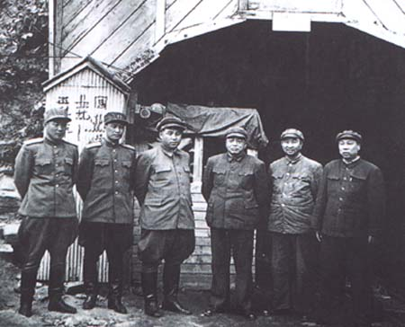
（3）朝鲜战争
彭德怀与金日成等

Slide 21
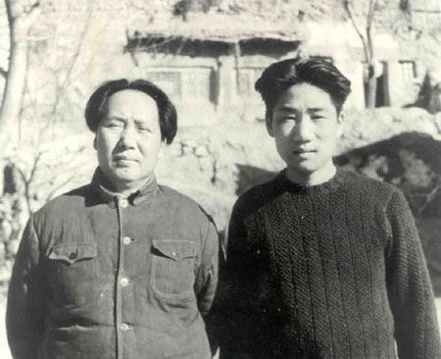
抗美援朝战争中毛泽东失去爱子毛岸英

Slide 22
4.加强党的自身建设
（1）毛泽东提出的 “两个务必”思想。
（2）入城教育。
（3）整党、整风运动。
（4）“三反” “五反”运动。

Slide 23
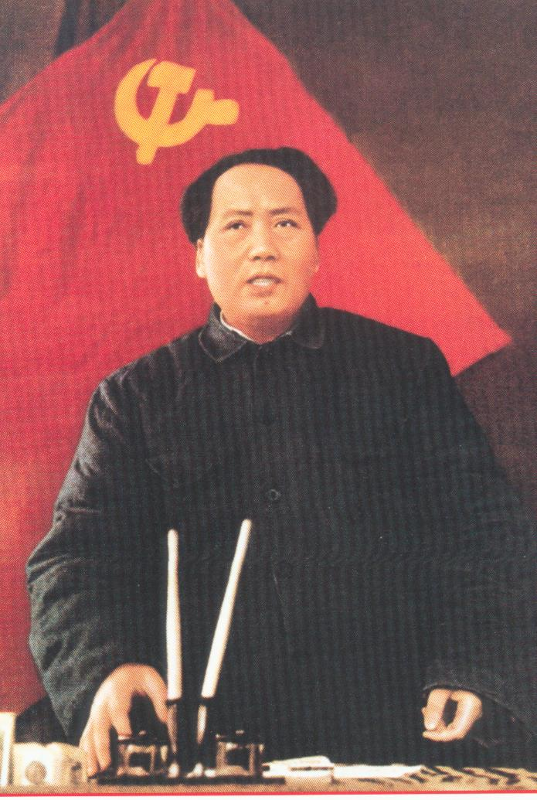
毛泽东在七届二中全会开幕会上所作的报告中提出： “夺取全国胜利，这只是万里长征走完了第一步。……中国的革命是伟大的，但革命以后的路程更长，工作更伟大，更艰苦，这一点现在就必须向党内讲明白，务必使同志们继续地保持谦虚、谨慎、不骄、不躁的作风，务必使同志们继续地保持艰苦奋斗的作风。”

Slide 24
二、新中国的历史进程
关于中华人民共和国成立以来的历史，过去通常以《历史决议》的思想，划分为四个时期：
（一）基本完成社会主义改造的七年
（1949.10——1956年底）
——1949．10——1952年底
——1953年初——1956年底
新中国成立后中国社会的主要矛盾

Slide 25
（二）开始全面建设社会主义的十年
（1956年底——1966年“文化大革命”爆发前夕）
中国特色社会主义建设道路的探索：始于毛
1.以苏联为鉴戒，探索适合中国国情的社会主义建设道路思想的提出及初步成果
初步成果：《论十大关系》、《正处》、社会主义可以分为两个阶段 、实现“四个现代化的两步走”战略。发展商品生产，利用价值规律等。

Slide 26
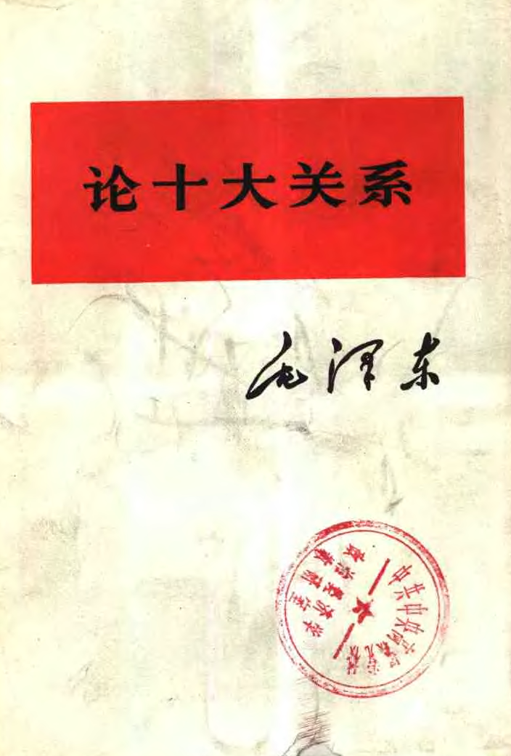
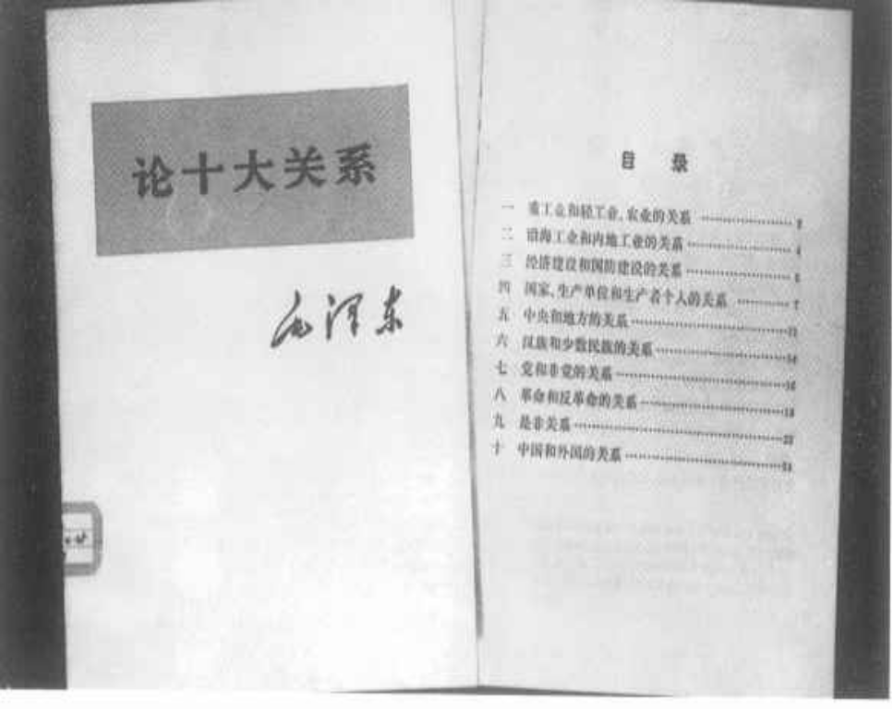
1956年4月，毛泽东发表的名篇《论十大关系》，成为召开中国共产党第八次全国代表大会的指导思想，拉开了中国共产党探索中国自己的社会主义建设道路的序幕。

Slide 27
《关于建国以来党的若干历史问题的决议》对《论十大关系》的评价：
“初步总结了我国社会主义建设的经验，提出了适合我国国情的社会主义建设道路的任务。”

Slide 28
——两个发展趋向
正确的、比较正确的发展趋向：正确的、比较正确的理论观点和方针政策、实践经验，“八大”前后的探索；1959年庐山会议前八九个月的纠“左”；1960年冬天以后五年调整探索的成就。
错误的发展趋向：探索中的错误的理论观点、政策思想和实践：大跃进和人民公社化运动

Slide 29
（三）“文化大革命”的十年
（1966.5“文化大革命”爆发——1976.10 “文化大革命”结束)
1.文化大革命的性质：是一场由领导者错误发动，被反革命集团利用，给党、国家和各族人民带来严重灾难的内乱。
2.危害：它使党、国家和人民遭到新中国成立以来最严重的挫折和损失。

Slide 30
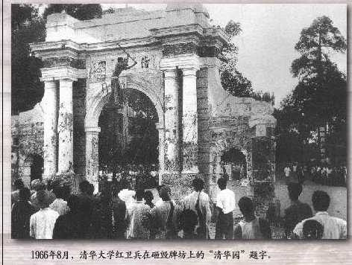

Slide 31
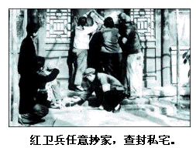

Slide 32
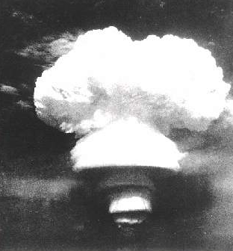
中国爆炸的第一颗氢弹

Slide 33
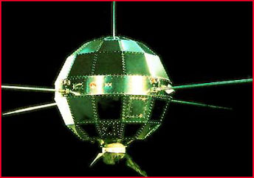
东方红一号卫星

Slide 34
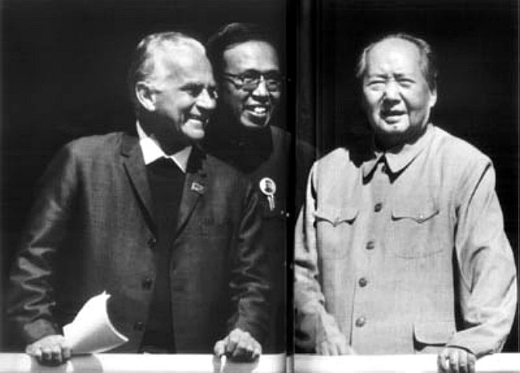
1970年10月毛泽东与斯诺在天安门城楼

Slide 35
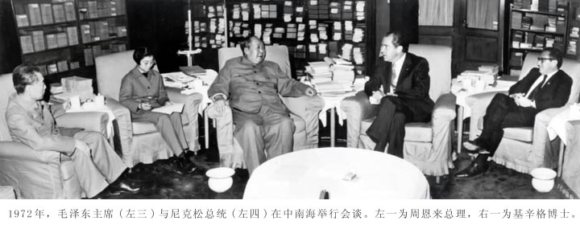

Slide 36
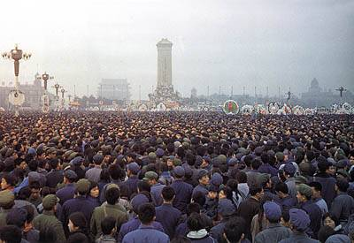
天安门事件

Slide 37
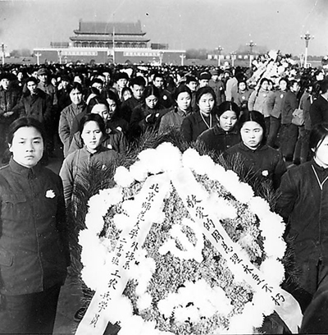

Slide 38
（四）改革开放和社会主义现代化建设的新时期：
（1978.12十一届三中全会召开——至今）
这段时期是在建国后取得重大成就和深入总结历史经验的基础上，大力推进改革开放的新政策，成功地走出了一条建设有中国特色社会主义的新道路。全国人民沿着这一道路进行了历史性创造活动，取得了举世瞩目的巨大成就，社会生产力、综合国力和人民生活水平都大大提高，我国国际地位也不断提高、国际影响日益扩大，社会主义在中国显示出蓬勃生机和活力。

Slide 39

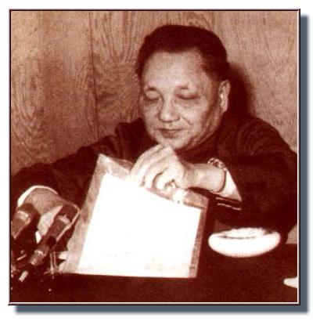
十一届三中全会全面拨乱反正

Slide 40
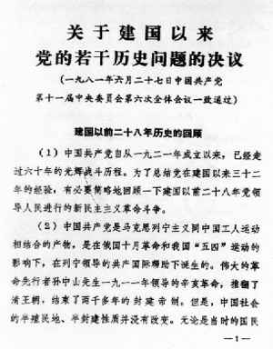

Slide 41
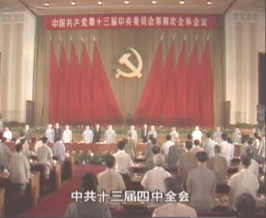
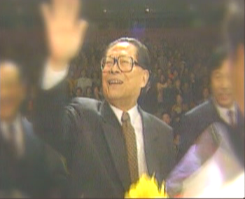
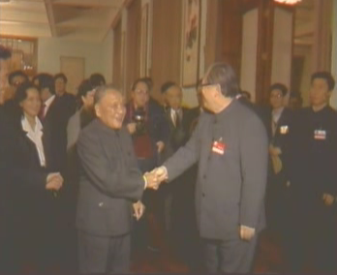
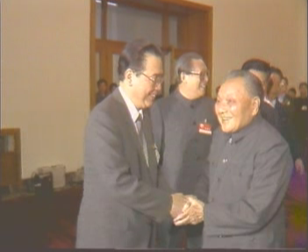
中共十三届五中全会

Slide 42
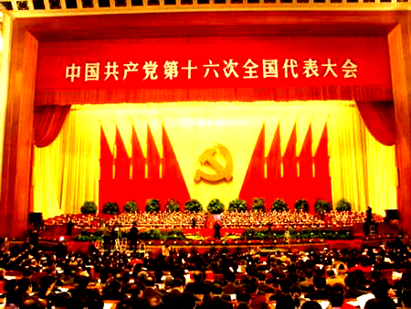

Slide 43
三、新中国成立以来的历史性成就
1.从经济独立到建设社会主义现代化国家。
2.从赢得政治独立到建设社会主义民主政治。
3.从发展新民主主义文化到建设中国特色社会主义文化。
4.从打破封锁到全方位对外开放。
5.从“小米加步枪”到逐步实现国防现代化。

